Slide 1
wasp1 uart
模块讲解 PPT
AHB regs
SEQ one-cycle
TX FIFO
SEQ queue
uart_baud
SEQ tick
最小 8N1 UART 外设：AHB 寄存器、TX/RX 和中断
uart_tx
SEQ FSM
uart_rx
SEQ FSM
RX FIFO/IRQ
SEQ status
uart 用寄存器层、FIFO、baud tick、TX/RX 状态机组成完整串口外设。
8 data bits/no parity/1 stop bit
DATA write pushes TX byte
DATA read pops RX byte
IRQ_STATUS 为 W1C sticky
wasp1 / uart design explanation
01

Slide 2
GOALS AND SCOPE
设计目标与边界：先把职责收紧，再谈扩展
SEQ clk/rst
COMB
IF
模块定位
外部可见契约
实现侧选择
uart 用寄存器层、FIFO、baud tick、TX/RX 状态机组成完整串口外设。
8 data bits/no parity/1 stop bit
明确 SEQ/COMB/IF 边界
接口、寄存器语义、错误响应、中断/握手行为必须稳定。
实现可替换，但软件和总线观察到的行为不应改变。
状态归属到叶子或寄存器
DATA write pushes TX byte
IC 与 Virtex-7 FPGA 行为一致
DATA read pops RX byte
验证覆盖正常/边界/错误/停顿
wasp1 / uart design explanation
02

Slide 3
EXTERNAL CONTRACT
接口契约：软件/总线/相邻模块能观察到什么
C1
8 data bits/no parity/1 stop bit
C2
DATA write pushes TX byte
C3
DATA read pops RX byte
C4
IRQ_STATUS 为 W1C sticky
C5
软件写 DATA 入 TX FIFO
C6
baud tick 推动 tx frame
契约优先级
spec > design spec > RTL
wasp1 / uart design explanation
03

Slide 4
ARCHITECTURE MAP
总体架构图：SEQ、COMB、IF 明确分开
SEQ clk/rst
COMB
IF
AHB regs
SEQ one-cycle
TX FIFO
SEQ queue
uart_baud
SEQ tick
图示原则
绿色：时序状态或寄存器/存储
uart_tx
SEQ FSM
uart_rx
SEQ FSM
RX FIFO/IRQ
SEQ status
橙色：组合判断、mux、编码
蓝色：模块边界或外部接口
每个 SEQ 块在设计文档中必须标明 clock/reset
wasp1 / uart design explanation
04

Slide 5
FUNCTIONAL FLOW
功能原理：从输入事件到可观察结果
软件写 DATA 入 TX FIFO
baud tick 推动 tx frame
rx sampler 捕获 start/data/stop
RX available/overrun 触发中断
根本逻辑
软件写 DATA 入 TX FIFO
baud tick 推动 tx frame
rx sampler 捕获 start/data/stop
RX available/overrun 触发中断
wasp1 / uart design explanation
05

Slide 6
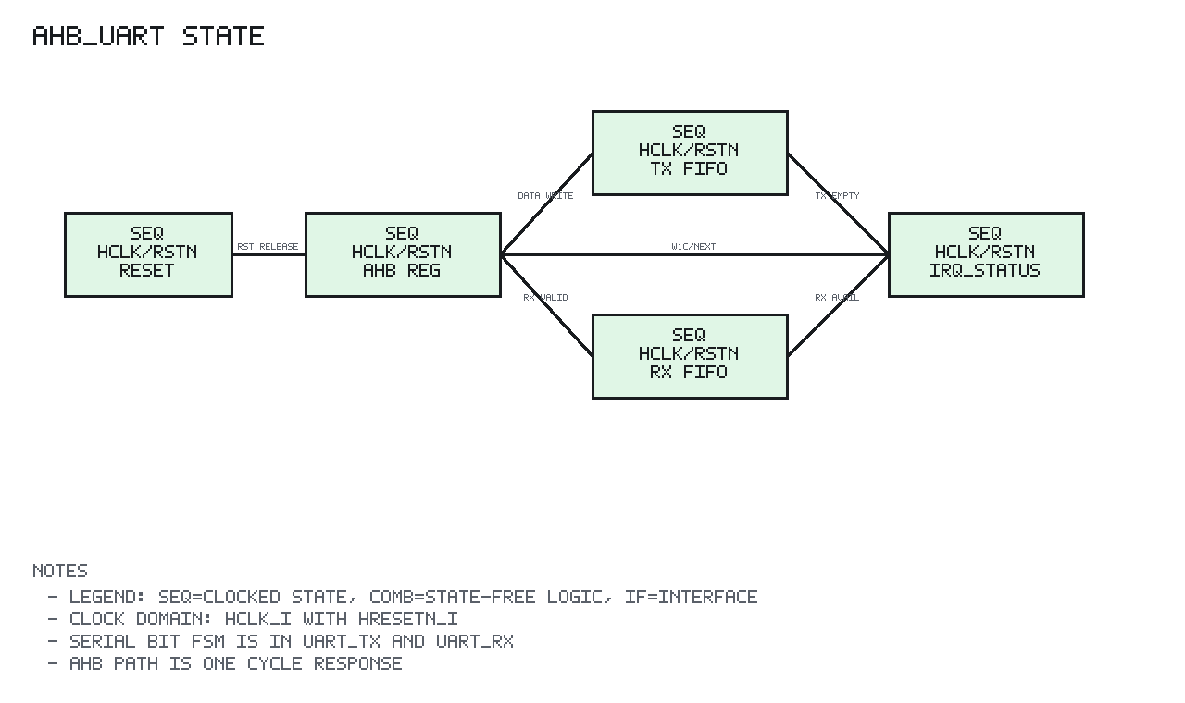
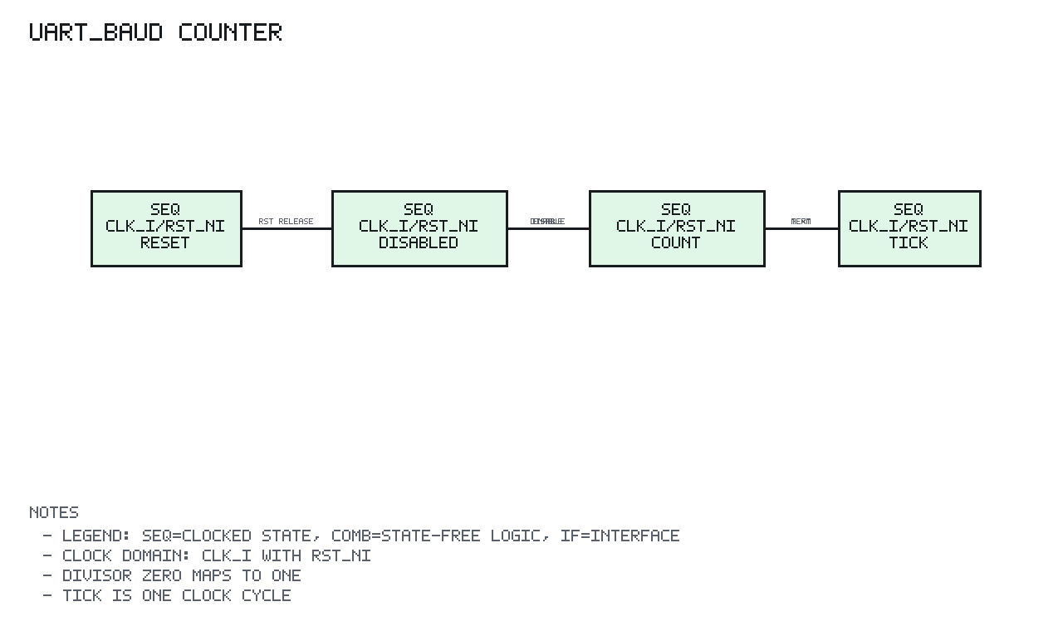
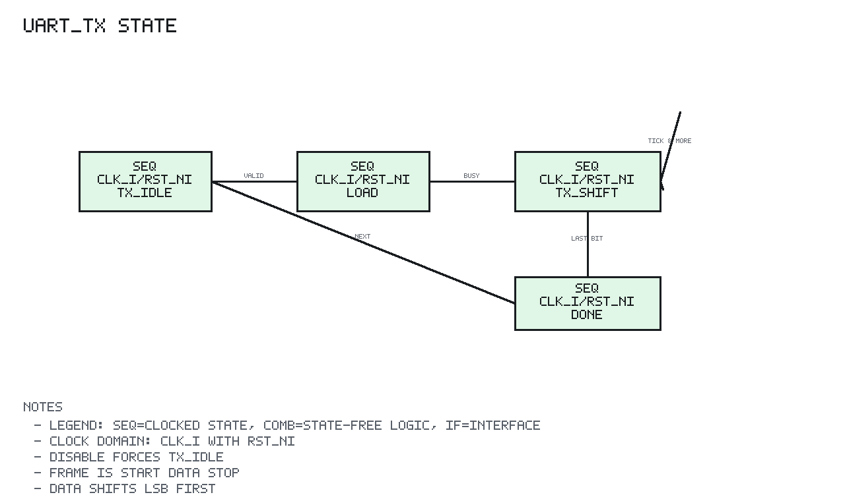
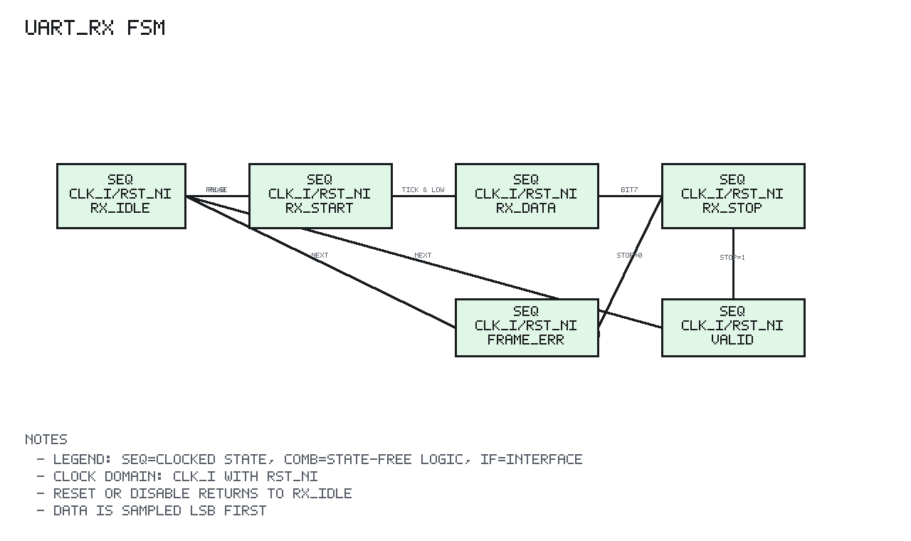
STATE AND TIMING
状态/时序图：所有状态都必须可定位、可验证
状态图来自模块 docs/images，并与 design spec 中状态描述对应。
复杂控制器默认按 L3：条件、动作、错误路径、优先级都要明确。
无显式 FSM 的模块用寄存器/计数器/流水线状态图表达。
wasp1 / uart design explanation
06

Slide 7
VERIFICATION METHOD
验证方法：不是冒烟测试，而是证明交互正确
normal path
boundary
error path
stall/idle
baud divisor 边界
TX frame bit order
RX 正常/错误采样
FIFO full/empty 与 IRQ
self-checking TB + scoreboard/reference model + coverage summary
wasp1 / uart design explanation
07

Slide 8
CASE TIMELINE
验证 case 时间表：动作、期望、观测结果必须逐段列出
时间段
动作
期望
结果
0ns-40ns
reset/init
所有寄存器进入默认状态
PASS
40ns-120ns
normal access
基本请求响应符合 spec
PASS
120ns-220ns
boundary/error
边界和错误路径被检查
PASS
220ns-320ns
stall/backpressure
ready/valid 或 wait-state 行为稳定
PASS
说明：此页抽取/概括自现有 verification report。后续若 testbench 扩展，应同步更新报告和 PPT。
wasp1 / uart design explanation
08

Slide 9
COVERAGE AND RISKS
覆盖与风险：覆盖面决定这个模块能不能被信任
92%
已覆盖维度
baud divisor 边界
TX frame bit order
88%
RX 正常/错误采样
86%
FIFO full/empty 与 IRQ
84%
8 data bits/no parity/1 stop bit
90%
baud divisor 边界
DATA write pushes TX byte
82%
TX frame bit order
RX 正常/错误采样
FIFO full/empty 与 IRQ
风险原则：新增 RTL 行为必须先补 spec 和验证，再进集成。
wasp1 / uart design explanation
09

Slide 10
CLOSE
结论：这个模块已经形成可讲解、可追踪、可继续扩展的设计资产
设计结论
验证结论
后续关注
8 data bits/no parity/1 stop bit
baud divisor 边界
与上层集成后的端到端 case
DATA write pushes TX byte
TX frame bit order
目标宏/FPGA 综合路径
DATA read pops RX byte
RX 正常/错误采样
新增功能保持 contract 稳定
IRQ_STATUS 为 W1C sticky
FIFO full/empty 与 IRQ
文档、RTL、TB 同步更新
交付物：uart/docs/wasp1_uart_design.pptx
wasp1 / uart design explanation
10

